Slide 1

2035
｜
2036
WORKTYPE
UI/UX
BRANDING
EDITORIAL DESIGN
PORTFOLIO
끊임 없이 도달하는
디자이너 김미리 입니다.
CONTACT
+82 010 1234 5678
mirikim@miricanvas.com

Slide 2

CONTENTS
BRANDING
01 부제목을 작성해주세요.
02 부제목을 작성해주세요.
00p
00p
UX/UI
01 부제목을 작성해주세요.
02 부제목을 작성해주세요.
00p
00p
EDITORIAL
01 부제목을 작성해주세요.
02 부제목을 작성해주세요.
00p
00p

Slide 3



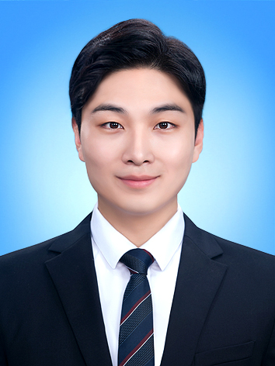











Portfolio
EXPERIENCE
CERTIFICATION
2017.12 GTEP 사업 수료/ 산업통상자원부
2016.09 국제무역사 2급
2020.08 2종 보통 운전 면허
2021.03 컴퓨터 활용 2급
2023.10 물류관리사
2024.09 SQLD
2020.08 인제대학교 졸업(4.17/4.5)
국제통상학 / 정치외교학
2021.04 롯데 글로벌로지스 입사
SCM 사업본부 / 유니클로 물류
반품 물류 담당, 도급 관리
2022.10 한일 무역전쟁 TFT 팀 파견
5,000평 임시 센터 운영
고객사 / 도급사 관리 및 대응
RFID / DAS 운영
PROGRAM SKILL
SCM/ 자동화와 생산성을 고민하는
개발자 김유석 입니다.
2024.06 삼성 청년 SW 아카데미 이수
Java, Spring Boot, Vue
2024.06 축구 커뮤니티 프로젝트
Spring Boot , Vue, MySQL
B 1994.01.27
P 010 3582 8143
M itgorae.seok@gmail.com
G github.com/yuseok01
2024.08 WEB WMS 프로젝트
Spring Boot, JWT, REACT
2024.09 무인 매장 관리 시스템
Spring Boot, Electron, Next
WMS
90%
2024.10 AI Excel, CSV 분석 모듈 (진행중)
Spring Boot, MongoDB
MS office
80%
DAS
80%

Slide 4

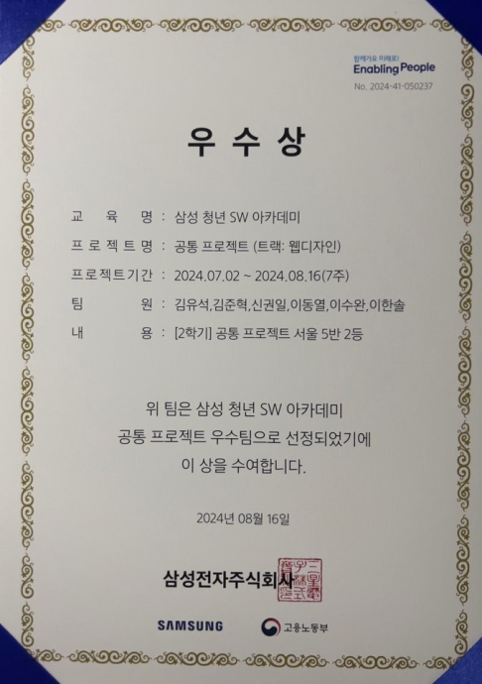

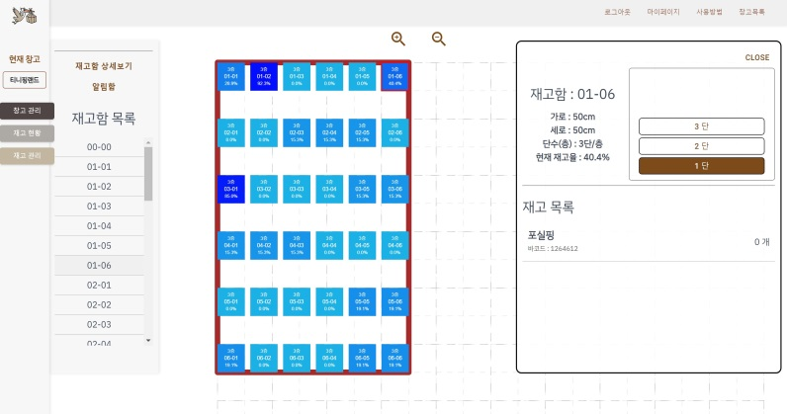
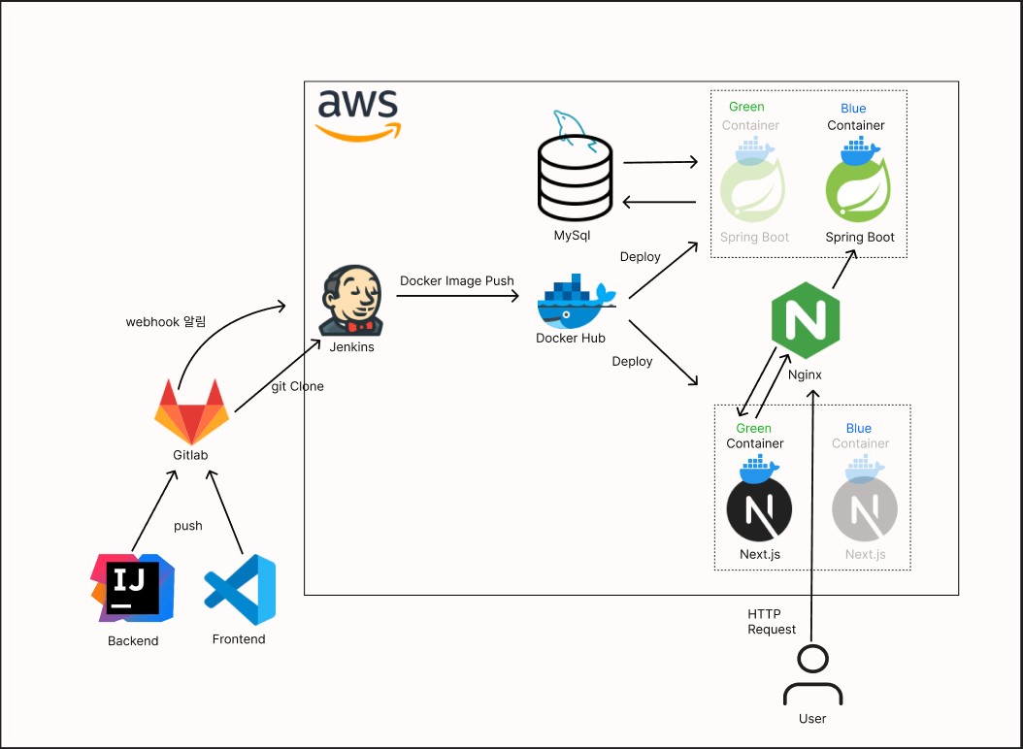
Project: FitBOX
2035 - 36 RESUME
Back End
Assigned Role
프레임워크: Spring Boot(3.3.1)
JVM 버전: Azul Zulu 17.0.11
빌드도구: Gradle
창고 관련 logic 개발(Spring Boot JPA)
User 관련 logic 개발(Spring Boot JPA)
자체 로그인 및 비밀번호 암호화(Spring Boot)
OAuth 소셜 로그인 기능 구현(Spring Security)
Email 인증 (Email Provider)
회원 가입, 로그인 페이지 제작
JWT 토큰 관리(Jwt Provider)
Front End
프레임워크: Next.js(14.x)
빌드도구: npm
Infra
웹 서버: AWS EC2
CI/CD: Jenkins
Nginx Blue & Green 라우팅
Problem
N+1 문제
속도저하 (반정규화, 인덱싱)
Jwt
문제 상황 해결 느낀점
창고 재고 관리 서비스
24/07/08 ~ 24/08/16 (7주)
참여인원 6명 / 팀장
삼성 전자 우수 프로젝트 수상
FITBOX
WEB WMS Project
프로젝트 주요 특징
상품 피킹 / 보관 구역 구현
다중 창고 생성 기능 구현
엑셀 업로드 구현
창고 도면 시각화
00

Slide 5
BRANDING DESIGN
01 부제목을 작성해주세요.
02 부제목을 작성해주세요.

Slide 6

THANK YOU
끝까지 봐주셔서 감사합니다.
끊임없이 도달하는 디자이너 김미리의 포트폴리였습니다.
CONTACT
Phone Number ｜ 010 1234 5678
e-mail ｜ mirikim@miricanvas.com
instamgram ｜ @miri_kim

